Slide 1

Муниципальное бюджетное дошкольное образовательное учреждение
«Детский сад № 458 г.Челябинска»
Дидактическое пособие «Теремок сказок»
для детей среднего и старшего дошкольного возраста
Выполнила:
Липина Елена Александровна
воспитатель высшей кв. категории
МБДОУ «ДС № 458 г. Челябинска»
Калининский район

Slide 2
Дидактическая игра «Теремок сказок»
Цель: формировать умение правильно составлять в речи развернутые, законченные, композиционно и грамматически оформленные, смысловые и эмоциональные высказывания, состоящие из логически связанных предложений.
Задачи:
закреплять знания о русских народных сказках, рассказах, сказаниях и др. (устанавливать причинно – следственные связи в сюжете, в правильной последовательности располагать картинки, правильно оценивать поступки персонажей);
закреплять и систематизировать знаний детей в формировании математических представлений (геометрические фигуры, навыки счета, цифры, сравнение групп предметов);
развивать умение пересказывать пройденный материал (например, знакомую сказку), используя в речи сложносочиненные и сложноподчиненные предложения, расширять индивидуальный словарь, речевые навыки, грамматические и лексические нормы общения);
воспитывать любовь к литературным жанрам, жанрам эпоса: сказка, рассказ, басня, поэмы и др.

Slide 3
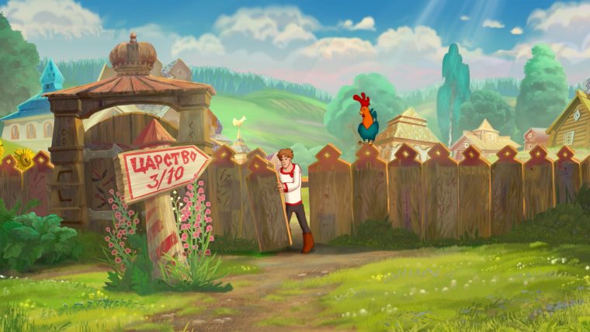
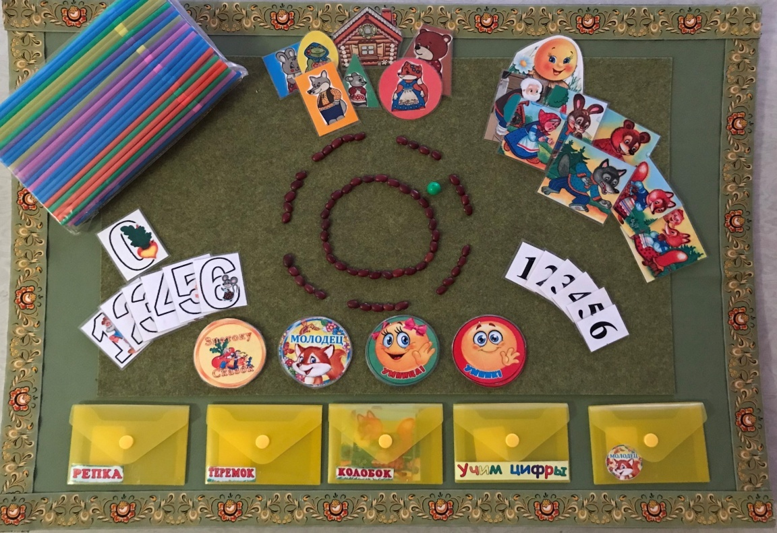
Дидактическая игра «Теремок сказок»

Slide 4
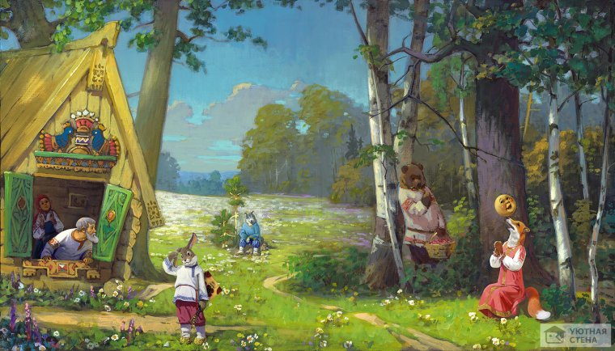
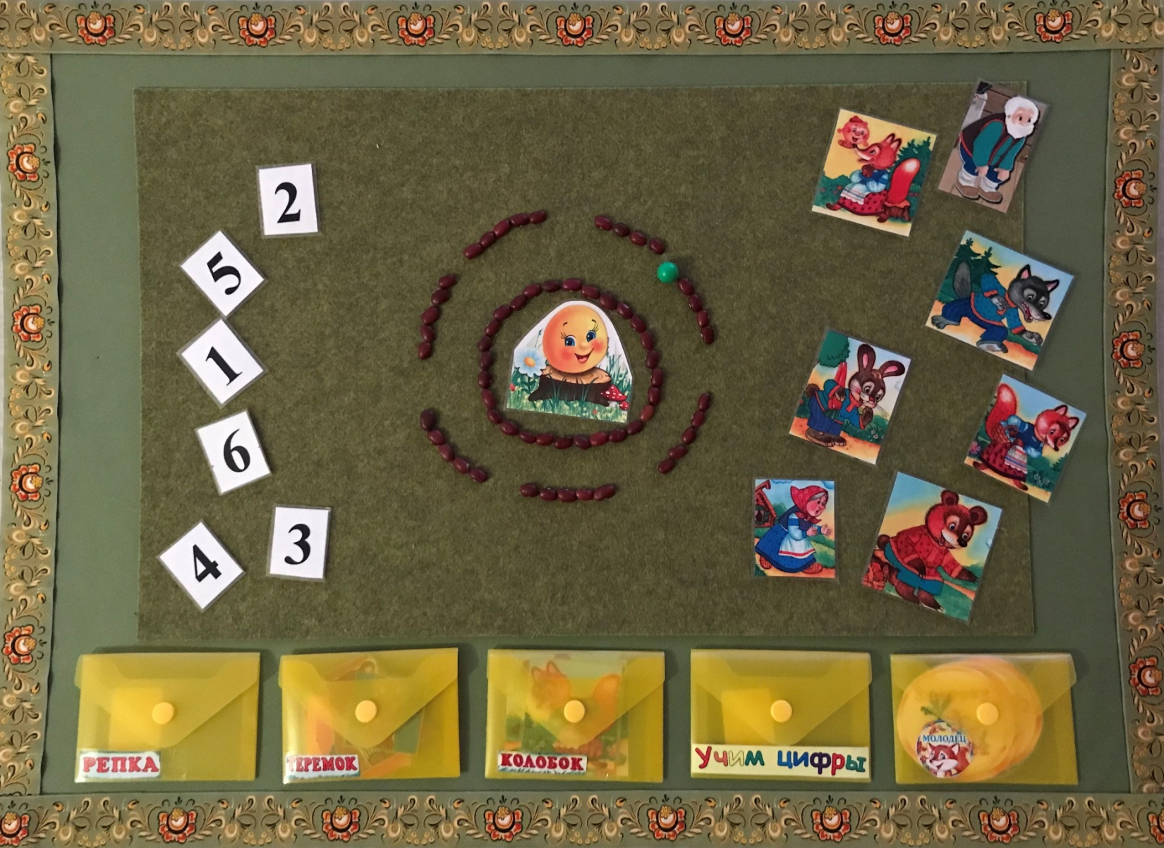
Русская народная сказка
«Колобок»

Slide 5

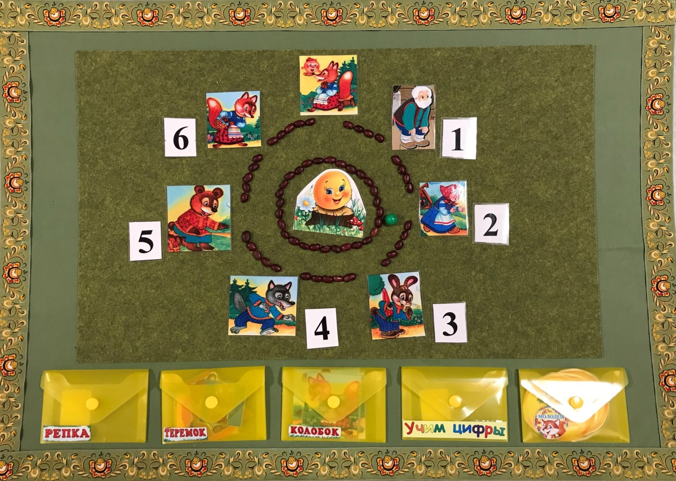
Русская народная сказка
«Колобок»

Slide 6
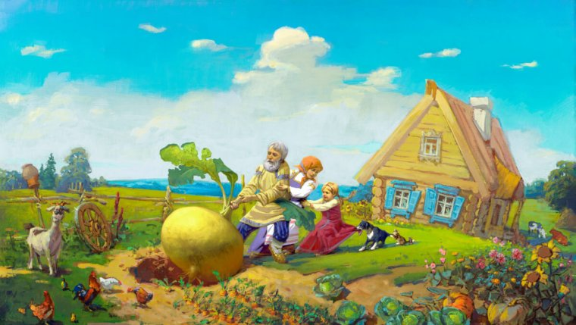
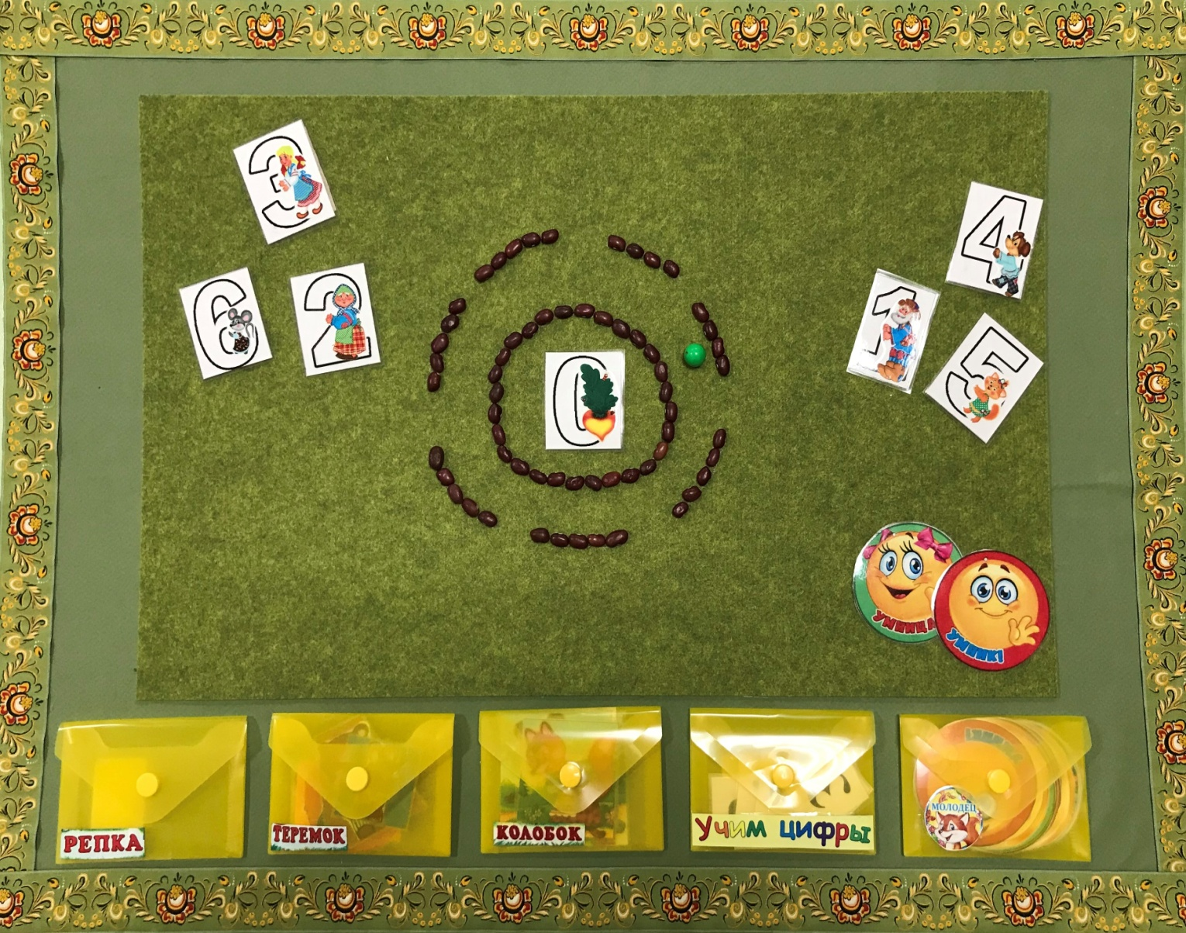
Русская народная сказка
«Репка»

Slide 7
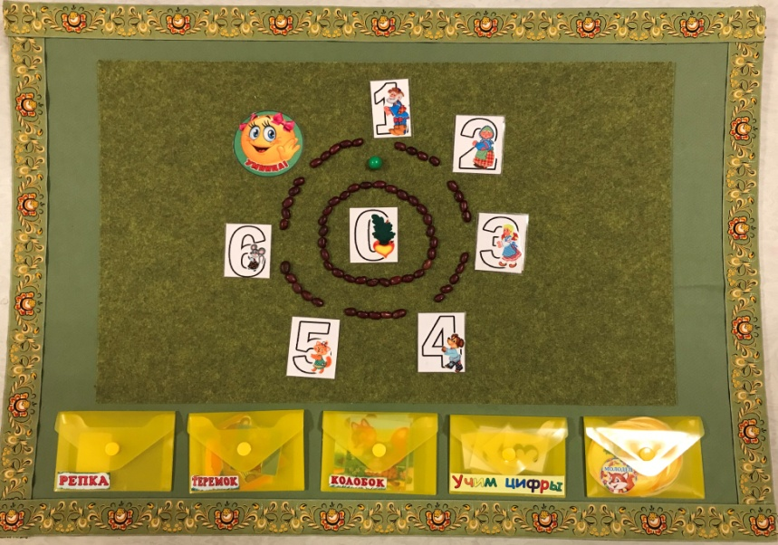
Русская народная сказка
«Репка»

Slide 8

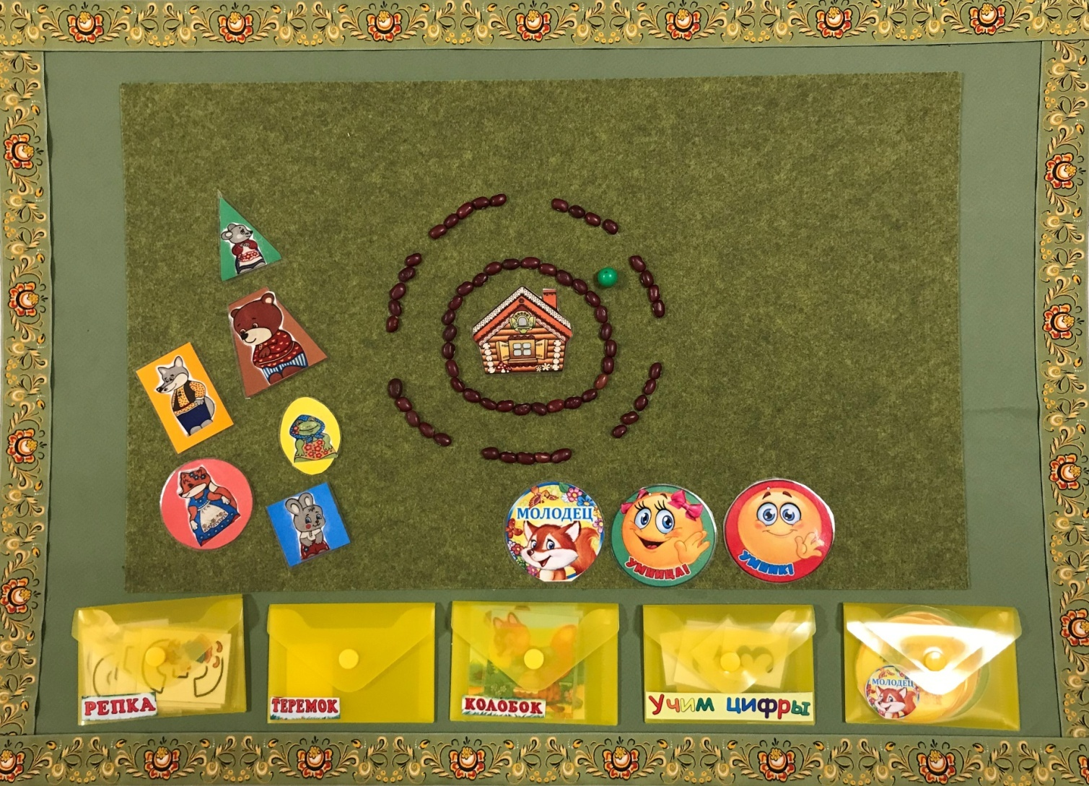
Русская народная сказка
«Теремок»

Slide 9
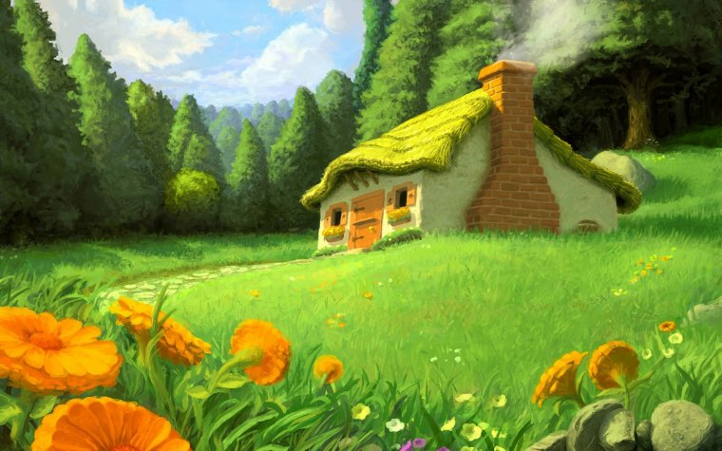
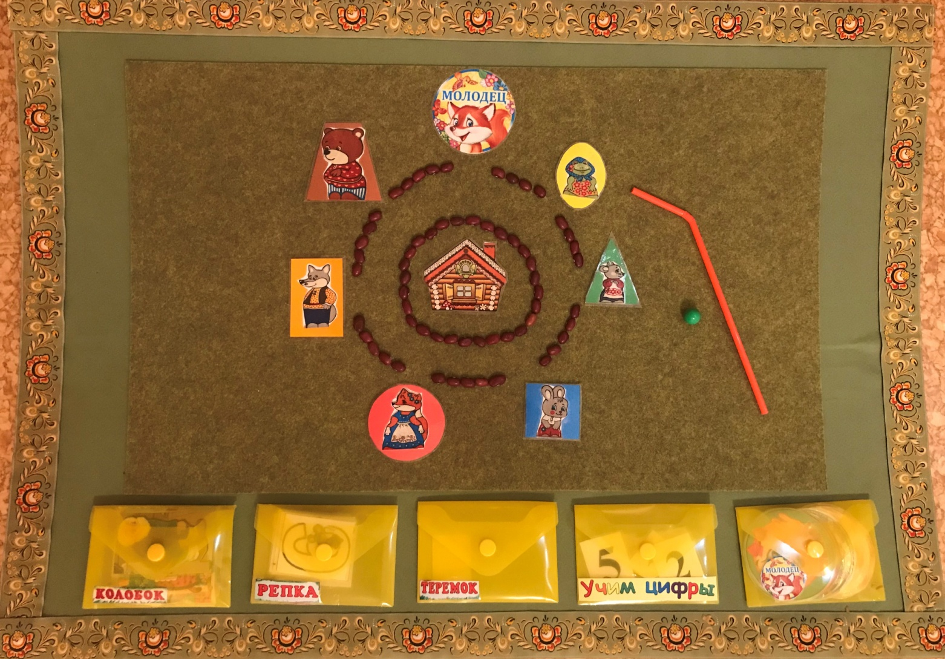
Русская народная сказка
«Теремок»

Slide 10

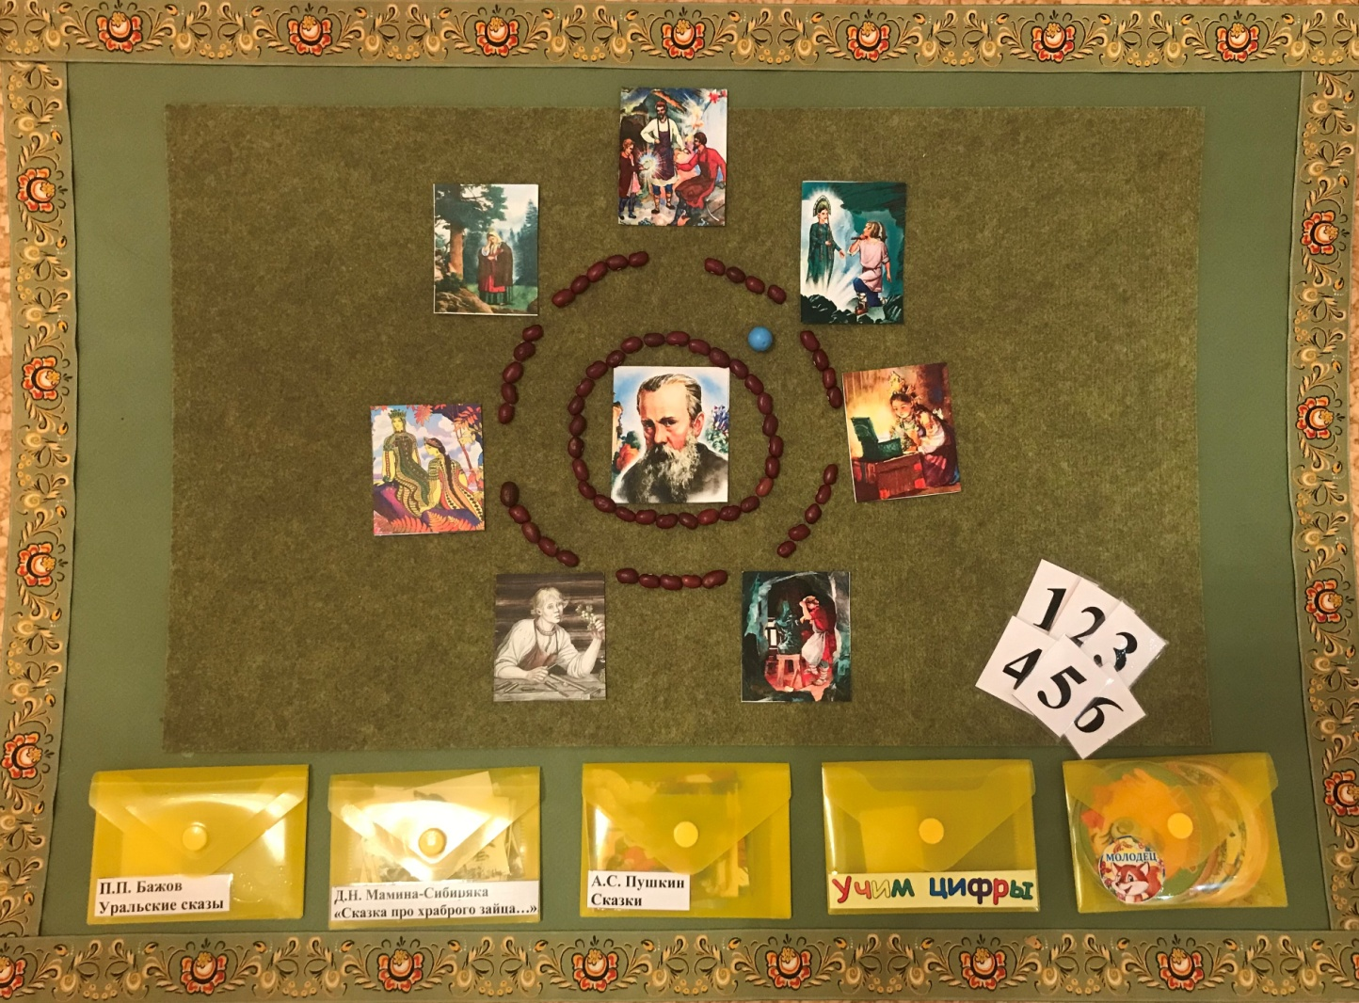
Возможность использования пособия детьми старшего возраста
«Уральские сказы П.П. Бажова»
.

Slide 11

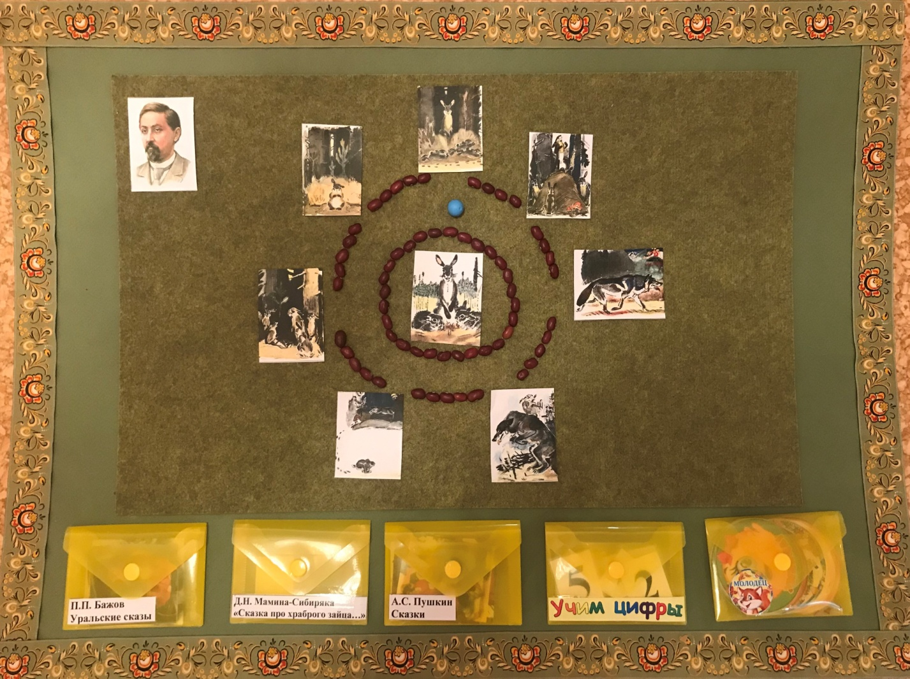
«Выложи правильную последовательность сказки»
Д.Н. Мамина-Сибиряка «Сказка про храброго зайца…»

Slide 12
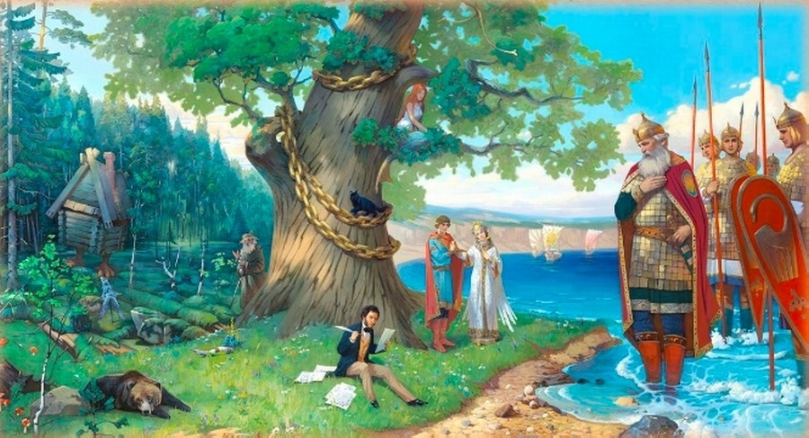
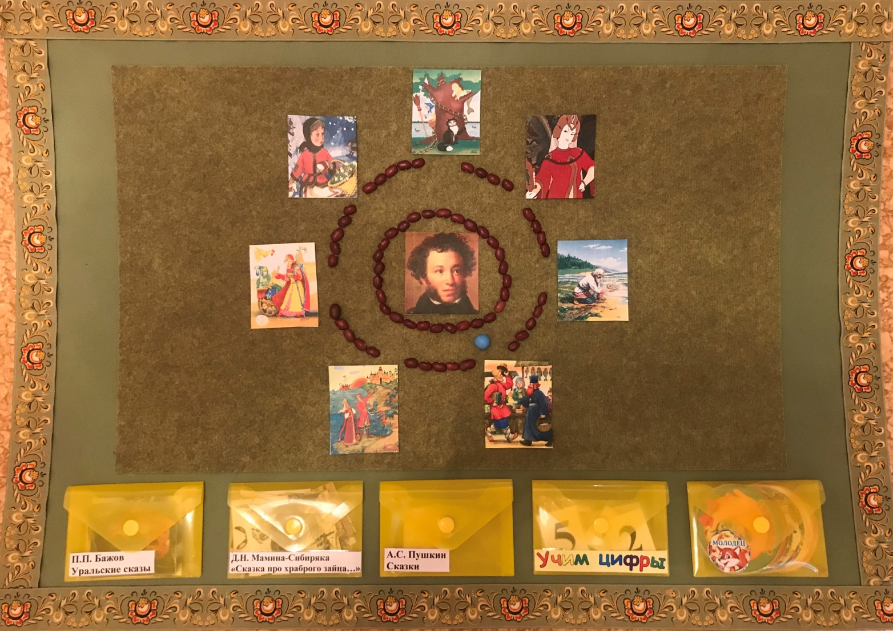
«Лишняя сказка»
Сказки А.С.Пушкина

Slide 13
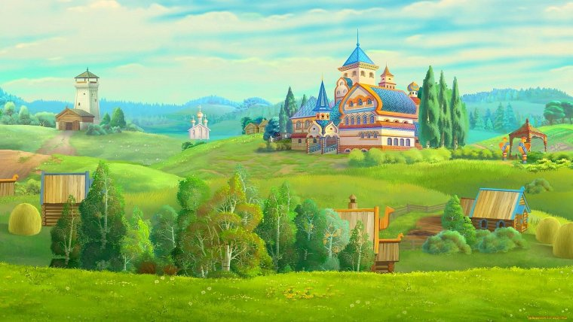
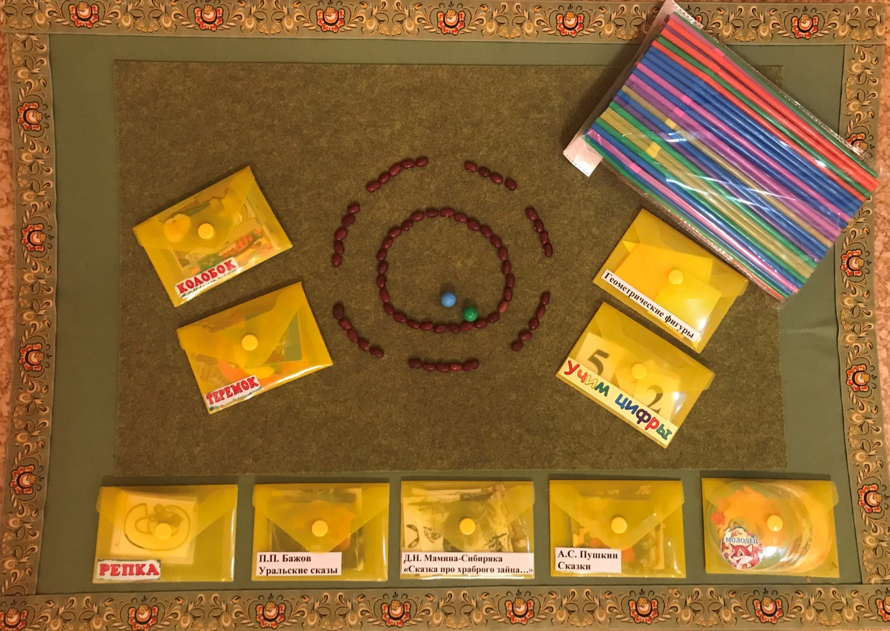
«Теремок сказок»

Slide 14

Дидактическая игра - это сложное, многогранное явление.
В дидактической игре происходит не только усвоение знаний, умений, формирование навыков, но и развиваются все психические процессы и эмоционально-волевая сфера детей.
Дидактическая игра помогает сделать учебный материал увлекательным, создать радостное совместное рабочее настроение.
Спасибо за внимание!

